Slide 1
ГАУК «Саратовский областной центр народного творчества имени Л.А. Руслановой»
Внедрение on-line формата проведения культурных мероприятий
в ГАУК «Саратовский областной центр народного творчества»
Автор работы:
Погуляев Петр Валентинович
Руководитель:
кандидат экономических наук, доцент
Паничкина Галина Георгиевна
Саратов, 2022

Slide 2
Культура во многом определяет положение России в мире, поэтому очень важно создавать необходимые условия для приобщения людей к ее богатому наследию и ценностям. Культура несет великую просветительскую, объединяющую миссию, воспитывает в человеке высокие нравственные и гражданские качества.
В. В. Путин

Slide 3
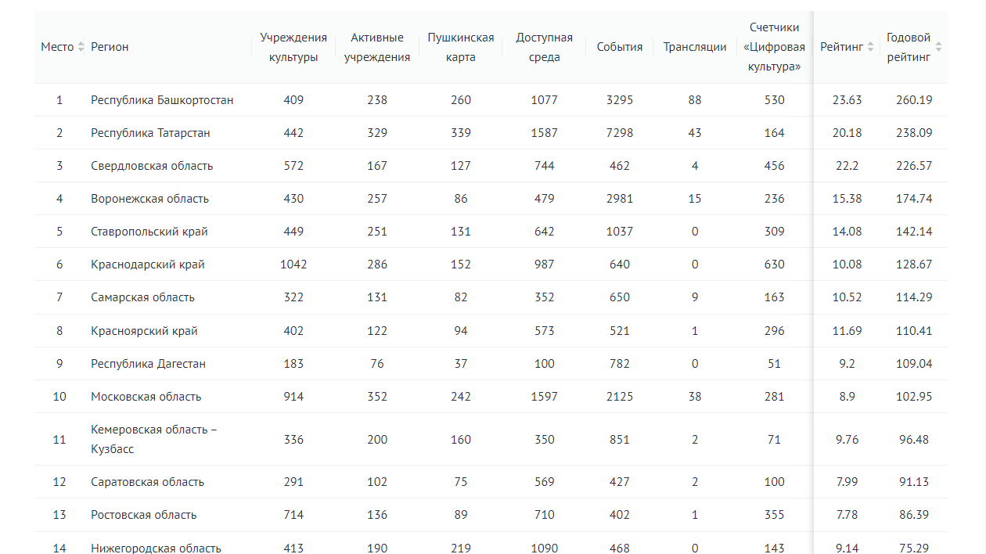
Итоги рейтинга информационной активности регионов за 2020 год на сайте «PRO.Культура.РФ»

Slide 4
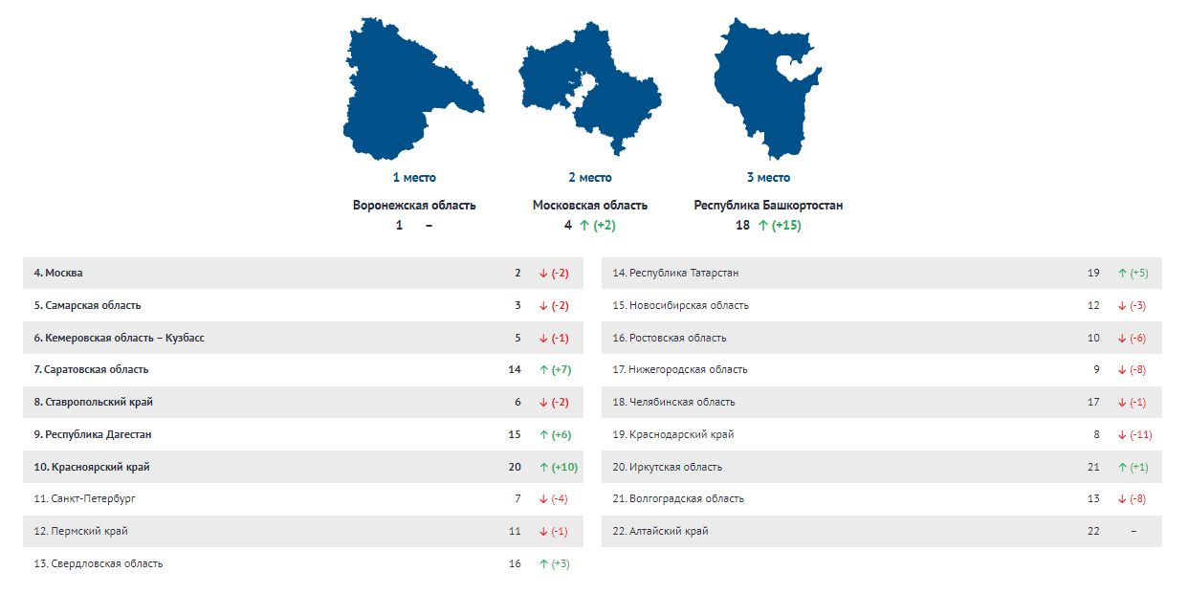
Итоги рейтинга информационной активности регионов за 2021 год на сайте «PRO.Культура.РФ»

Slide 5
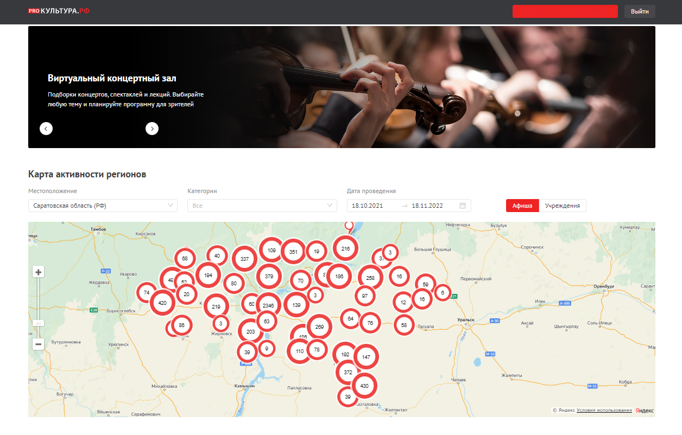
Карта активности учреждений культуры Саратовской области
в 2022 году на сайте «PRO.Культура.РФ»

Slide 6
Интернет-ресурсы ГАУК «СОЦНТ»

Slide 7
Задачи итоговой аттестационной работы:
Определить место учреждения на рынке услуг Саратовской области;
Проанализировать конкурентоспособность и особенности функционирования учреждения;
Изучить факторы внутренней и внешней среды учреждения;
Провести диагностику проблем;
Разработать проект, позволяющий найти новые методы работы организации;
Дать оценку жизнеспособности данного проекта.

Slide 8
ГАУК «Саратовский областной центр народного творчества имени Л.А. Руслановой»

Slide 9
Сеть учреждений культурно-досугового типа на 01.01.22
909 клубных учреждений
85
районных и городских
Домов культуры
786
сельских учреждений
15
Домов
кино
23
передвижных
клубных учреждения

Slide 10
ГАУК «Саратовский областной центр народного творчества имени Л.А. Руслановой»
Миссия учреждения
Создание условий, в которых активно формируется культурный и духовный потенциал личности и возможна его максимально полная реализация посредством изучения, сохранения, развития и пропаганды народного творчества в Саратовской области.

Slide 11
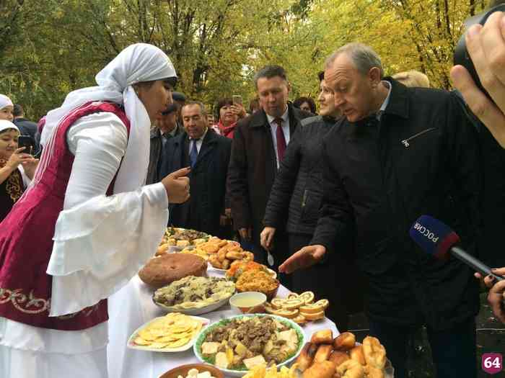
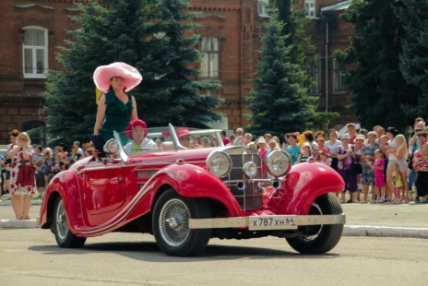
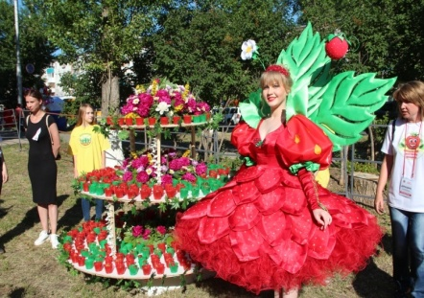
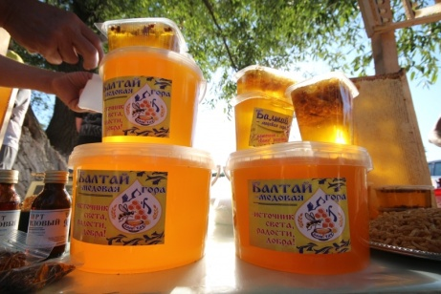
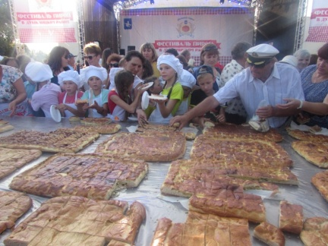
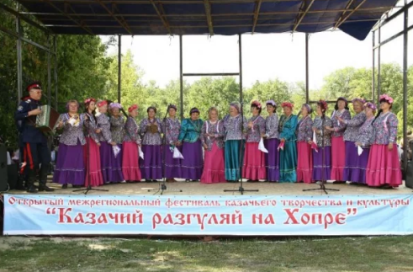
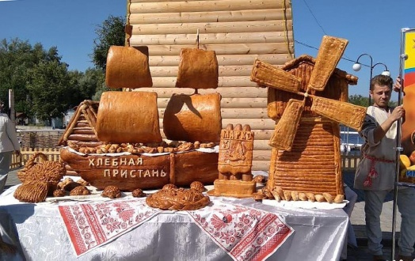
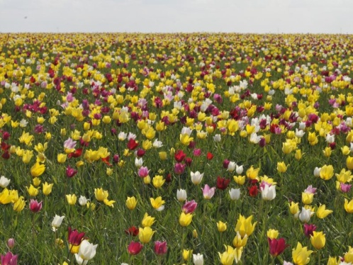
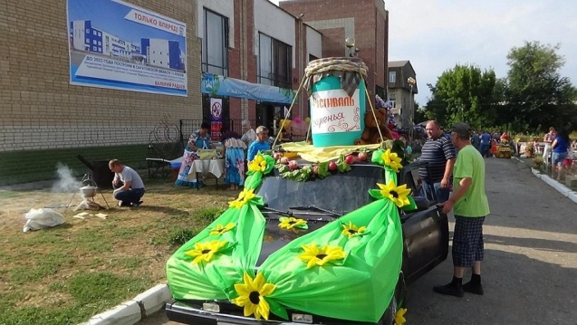
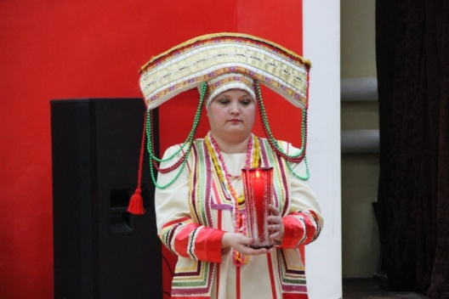
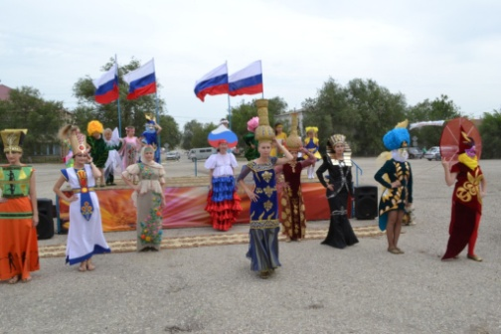
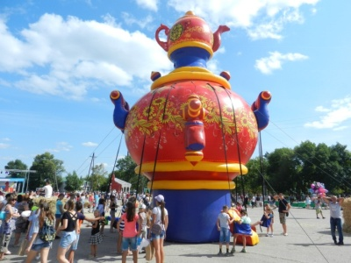
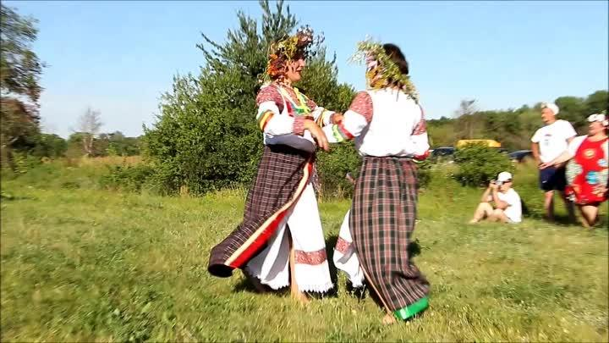
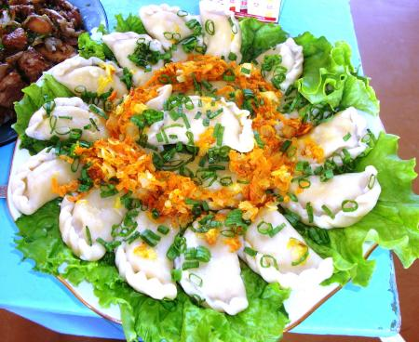
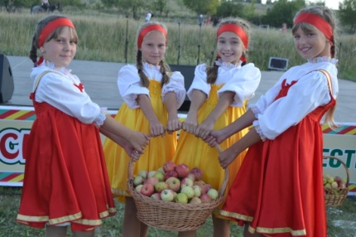
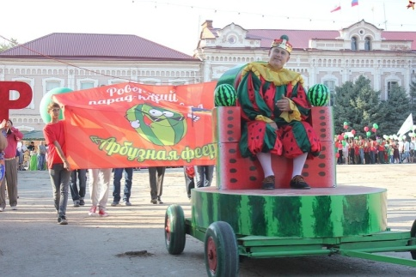
Брендовые мероприятия районов области

Slide 12
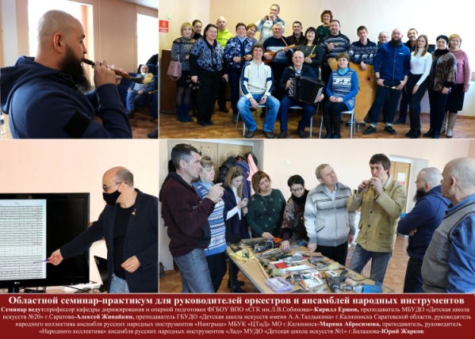
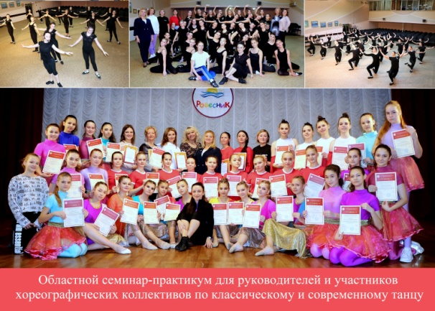
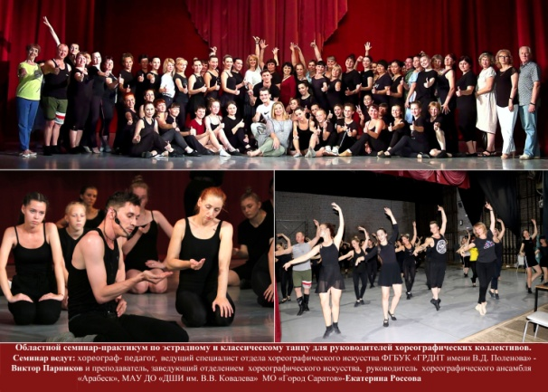
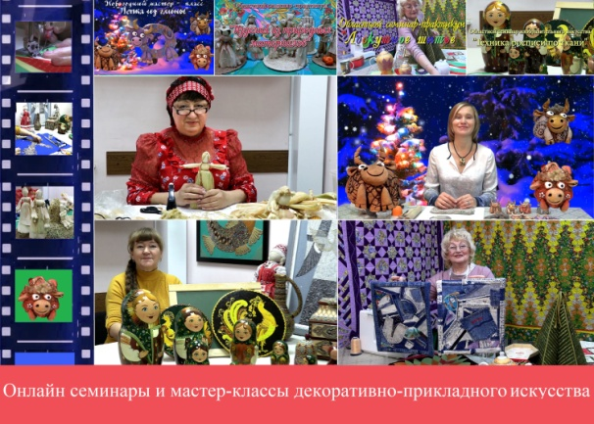
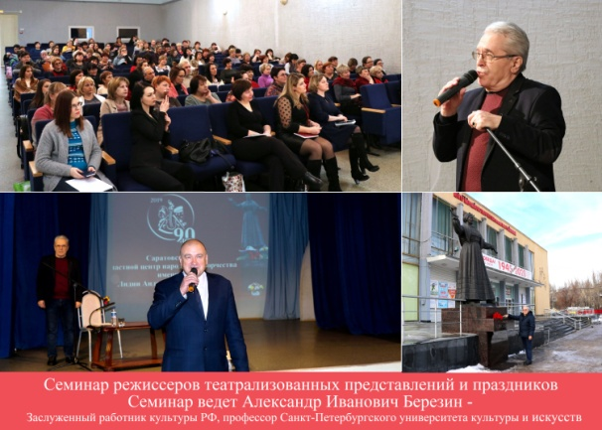
Семинары-практикумы ГАУК «СОЦНТ»

Slide 13
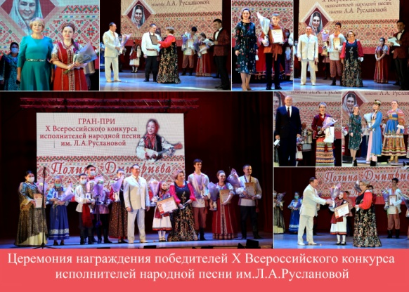
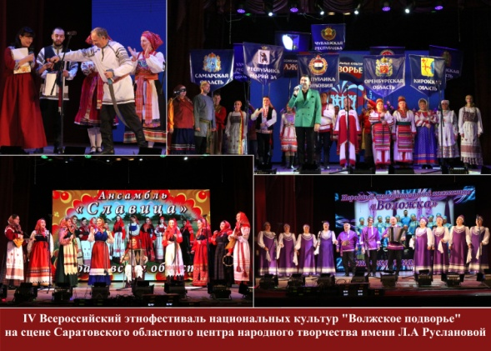
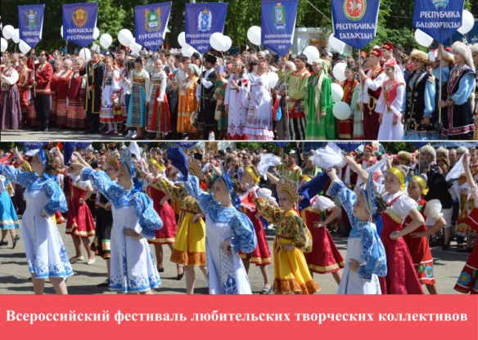
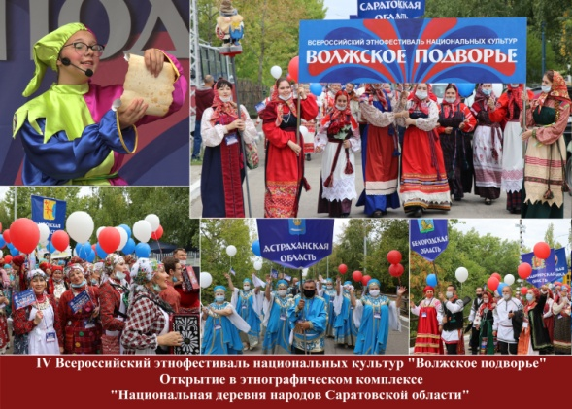
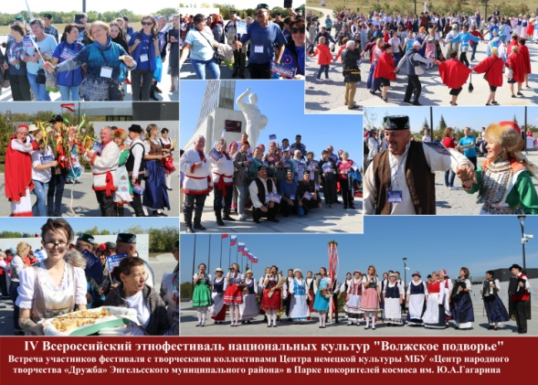
Всероссийские фестивали и конкурсы ГАУК «СОЦНТ»

Slide 14
Число клубных формирований
Число участников клубных формирований
Количество проведенных мероприятий
Основные показатели деятельности КДУ области за 2021 год
7838
Количество участников мероприятий
104498
Количество проведенных on-line мероприятий
167168
Количество просмотров on-line мероприятий
6478030
26078
23634439

Slide 15
Число клубных формирований
Число участников клубных формирований
Количество проведенных мероприятий
Основные показатели деятельности ГАУК «СОЦНТ» за 2021 год
21
Количество участников мероприятий
355
Количество проведенных on-line мероприятий
154
Количество просмотров on-line мероприятий
80617
69
96124

Slide 16
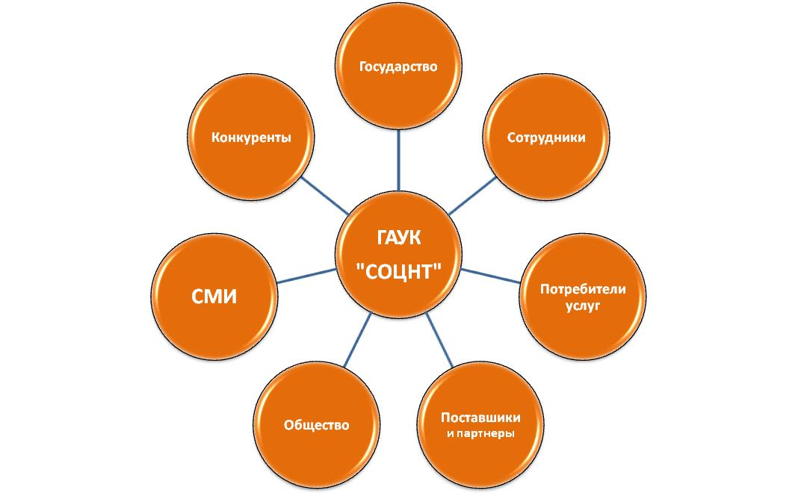
Стейкхолдеры ГАУК «СОЦНТ»

Slide 17
SWOT –анализ ГАУК «СОЦНТ» (фрагмент)

Slide 18
Логотип и баннер Парада достижений народного творчества

Slide 19
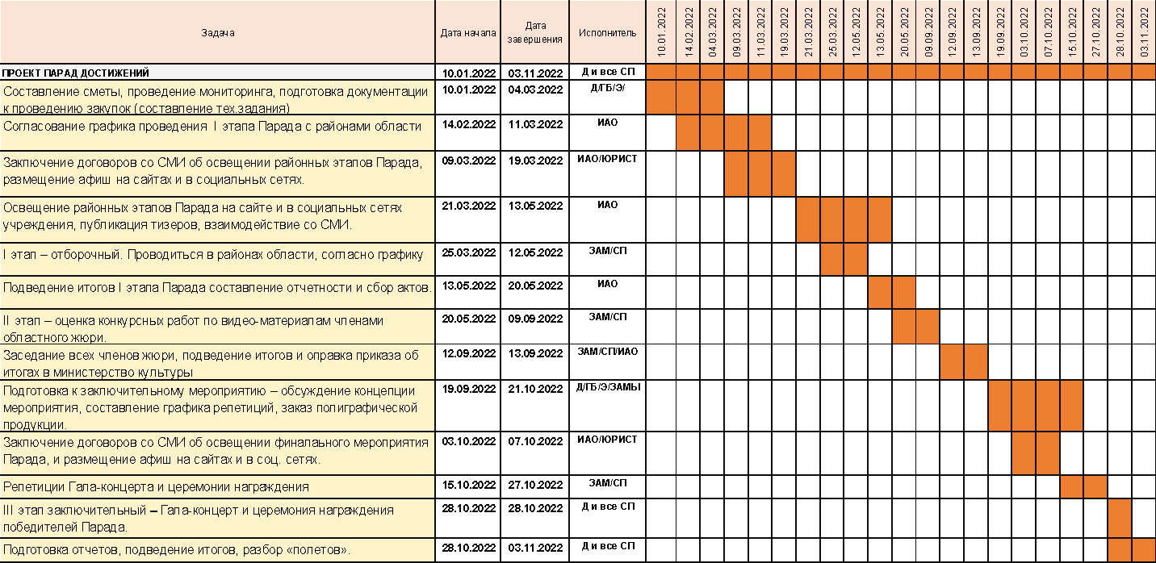
План проведения Парада достижений (график Ганта)
Бюджет проекта 999000 рублей

Slide 20
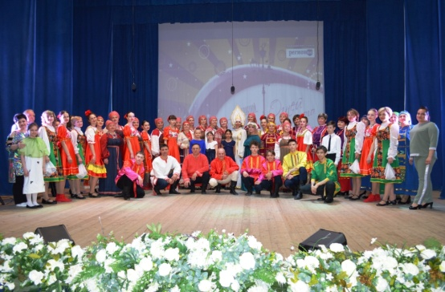
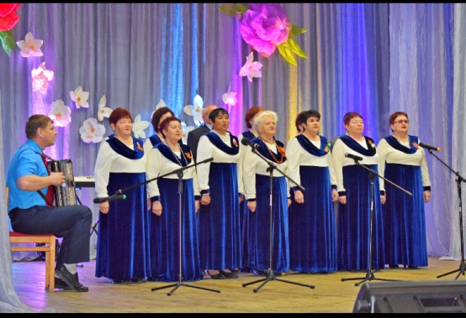
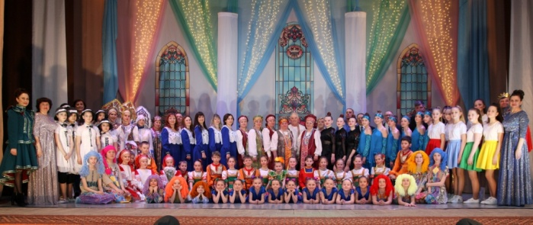
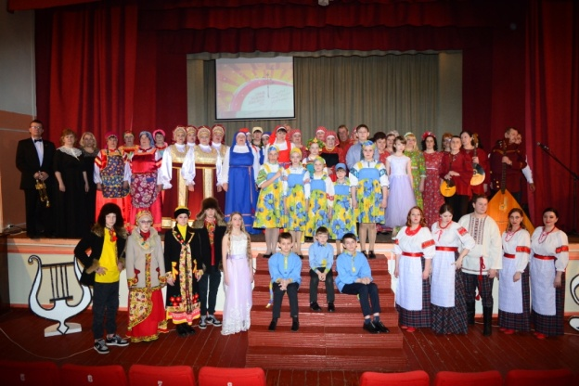
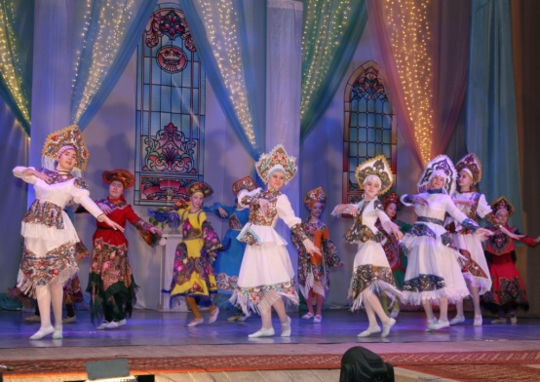
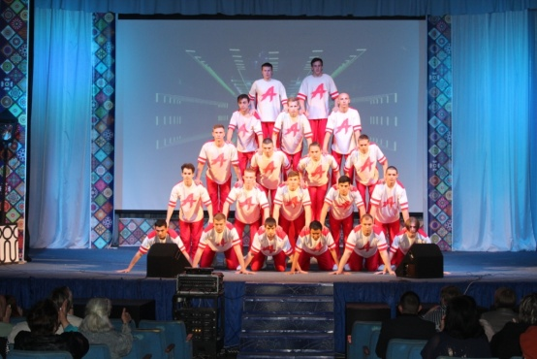
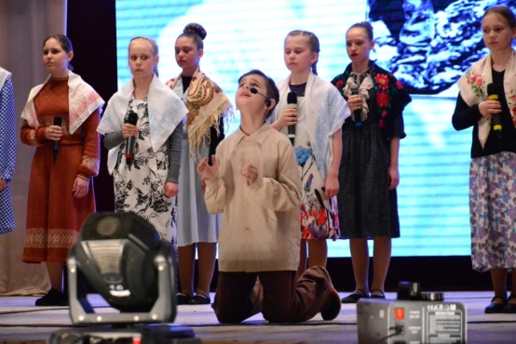
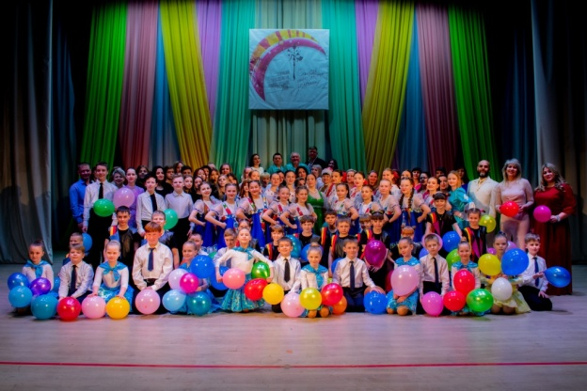
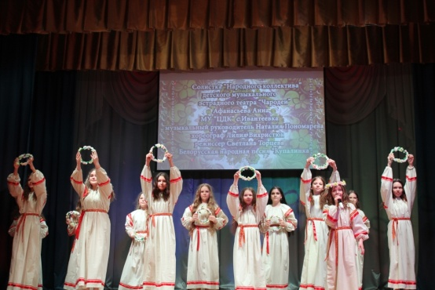
I отборочный этап в районах области

Slide 21
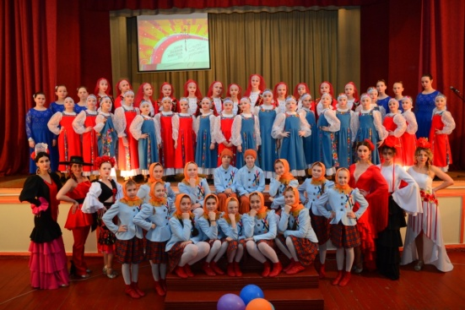
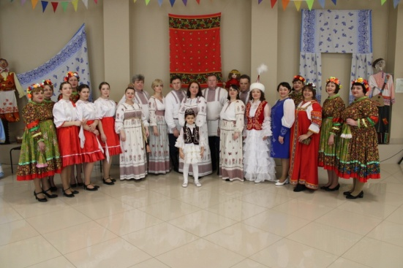
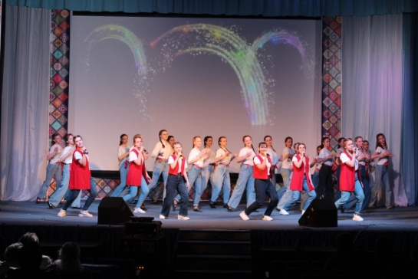
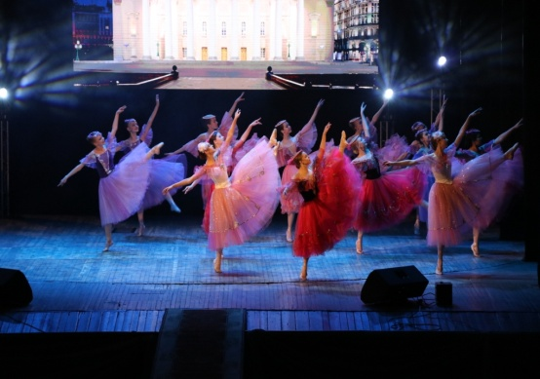
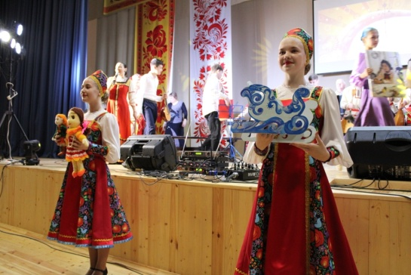
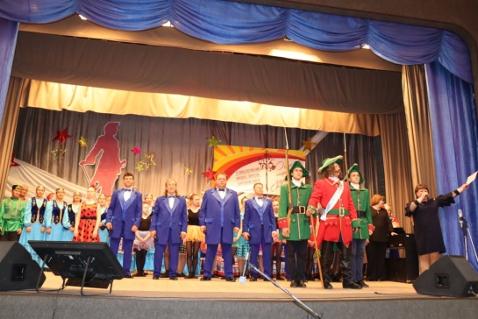
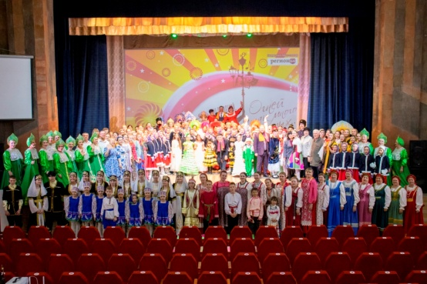
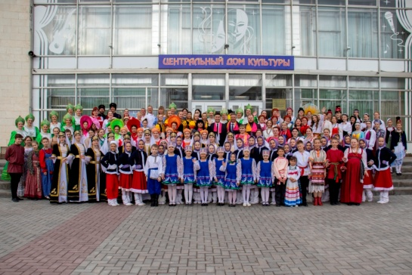
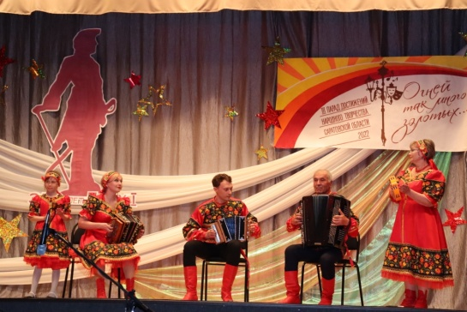
I отборочный этап в районах области

Slide 22
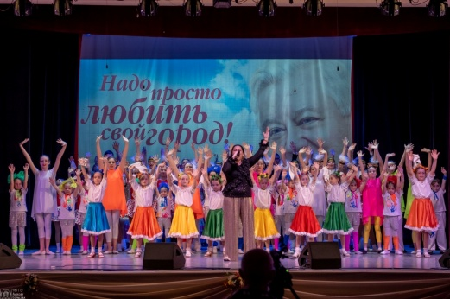
I отборочный этап в районах области

Slide 23
Онлайн - аудитория ГАУК «СОЦНТ» (подписчики)

Slide 24
Количественные показатели проекта

Slide 25
Гала-концерт и церемония награждения Парада

Slide 26
Гала-концерт и церемония награждения Парада

Slide 27
СМИ о Параде достижений народного творчества

Slide 28
ГАУК «Саратовский областной центр народного творчества имени Л.А. Руслановой»
Внедрение on-line формата проведения культурных мероприятий
в ГАУК «Саратовский областной центр народного творчества»
Автор работы:
Погуляев Петр Валентинович
Руководитель:
кандидат экономических наук, доцент
Паничкина Галина Георгиевна
Саратов, 2022

